Slide 1
Игра “Эрудит”.
Выполнила: Брысина Алина

Slide 2
Введение.
Идея проекта: несколько игроков по очереди составляют слова на клетчатом поле из предложенных им букв. Цель игры набрать как можно большее количество баллов.
Проект создан как игровое приложение для развития словарного запаса и логического мышления у школьников.

Slide 3
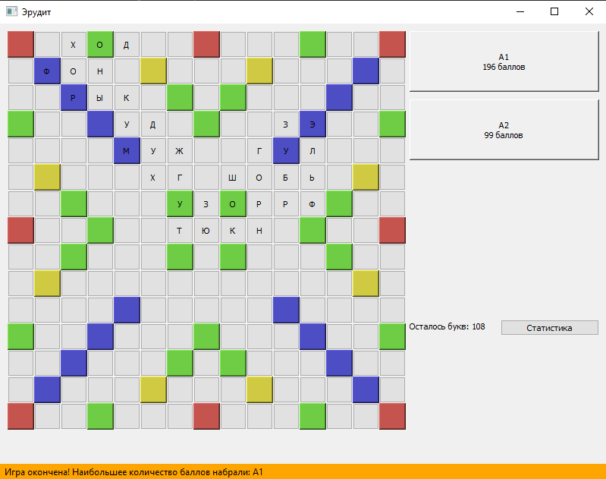
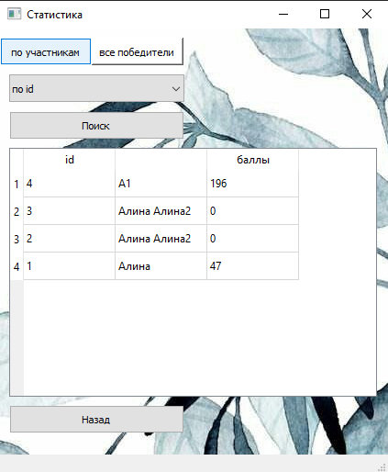

Slide 4
Описание реализации.
Были созданы 3 класса. class Button с переопределяемым методом mouseMoveEvent (для возможности перетаскивать кнопки этого типа). class MainWindow реализующий основное окно, в котором и проходит представление игроков и сама игра. И class DataBase, который реализует дополнительное окно с отображением статистики.
Были реализованы функции проверки на существование слова с помощью библиотеки pymorphy2, сохранение результата игры в базе данных(по каждому участнику и по всем играм), проверка на связность с другими словами, перетаскивание букв с помощью модуля QDrag библиотеки PyQt5. Цвета кнопок с дополнительными очками задавались с помощью метода объектов setStyleSheet. В окне статистики на фоне было установлено изображение. Для запуска понадобятся библиотеки: PyQt5, sys, pymorphy2, random, sqlite3.

Slide 5
Заключение.
Идеи для доработки: строить графики по участникам в статистике, сделать независимым размер окна.
Проект считаю достаточно успешным ;)

